Slide 1
Проект 3D-Viewer на С++
Выполнил работу: Кельмурзин Данил

Slide 2
Цель: создать высокопроизводительный, расширяемый и модифицируемый инструмент для просмотра 3D-моделей с открытым исходным кодом.
Уникальные особенности:
Высокая производительность: использование Vulkan для аппаратно-ускоренного рендеринга.
Модульная архитектура: разделение функционала на независимые компоненты, что упрощает добавление новых функций.
Гибкость: поддержка кастомизации через шаблоны проектирования и RAII-управление ресурсами (умные указатели для Vulkan-объектов).
Преимущества:
Для разработчиков: Простота расширения (например, добавление новых шейдеров или форматов моделей).
Для пользователей: высокая производительность, минимальные системные требования, открытый исходный код для адаптации под свои нужды.

Slide 3
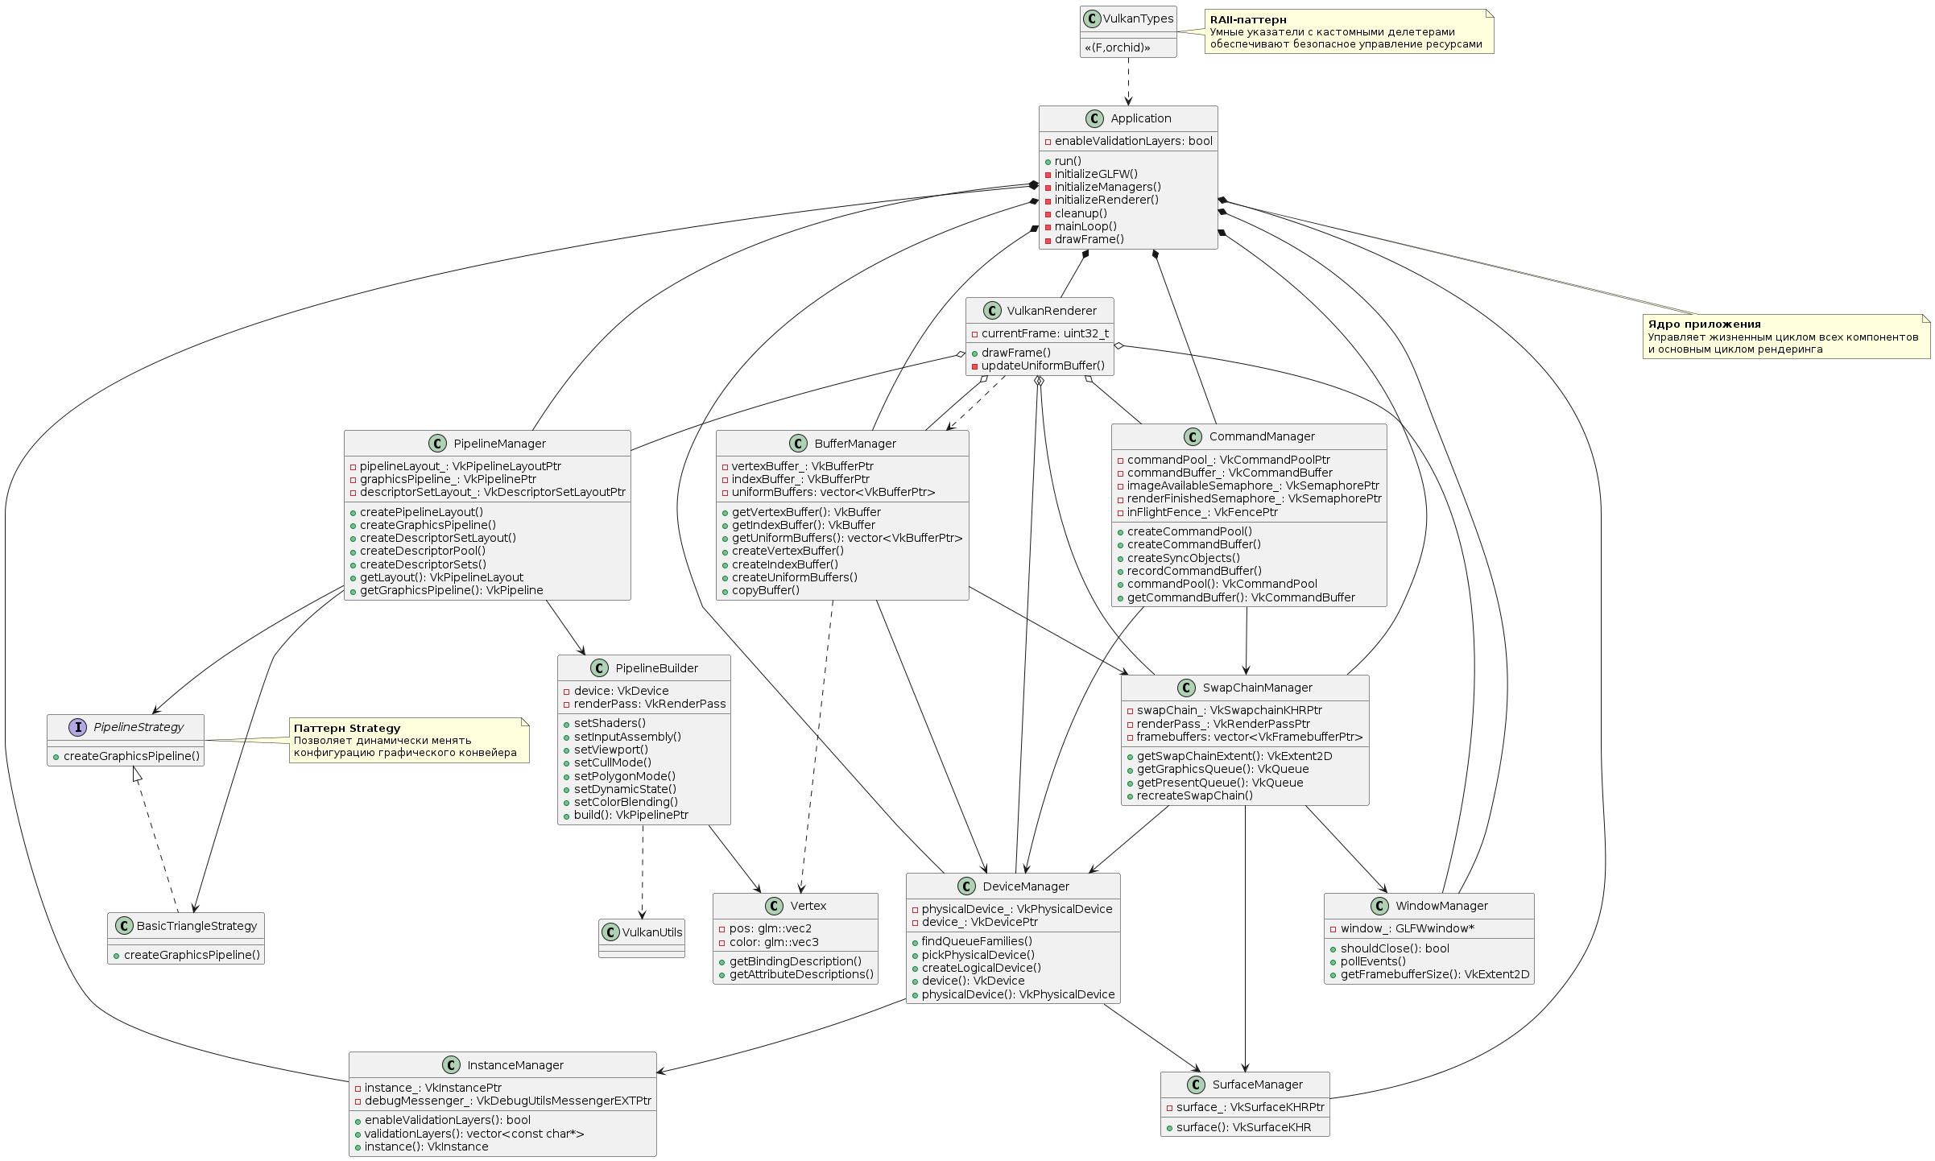
Структура классов

Slide 4
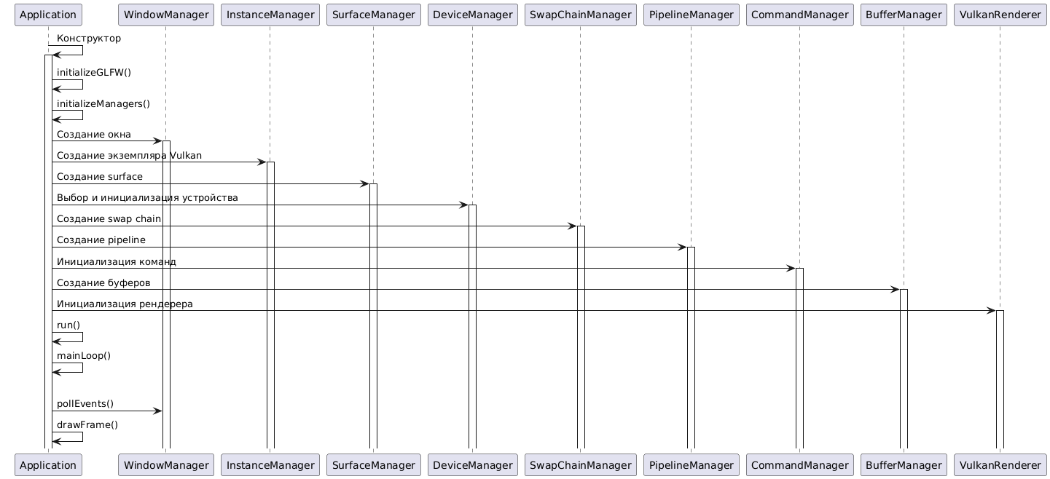
Инициализация приложения

Slide 5
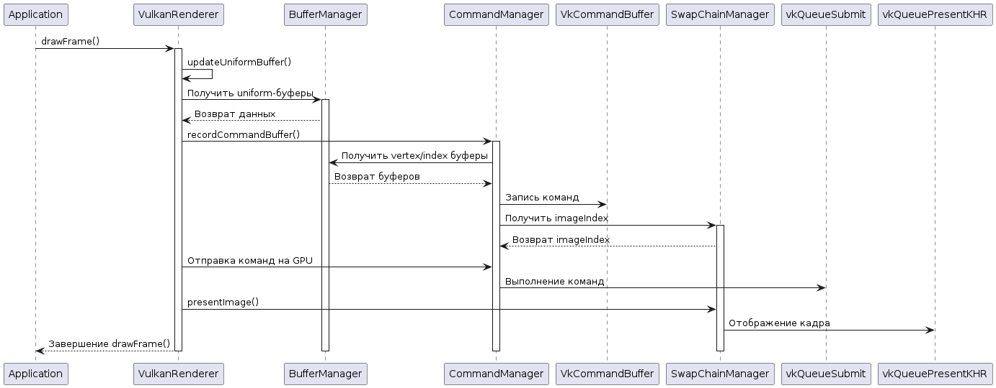
Отрисовка кадра

Slide 6
Краткосрочные цели (ближайший месяц):
Интерфейс пользователя:
Реализация минимального UI для управления камерой (вращение, зум).
Добавление панели загрузки моделей и настройки отображения.
Загрузка 3D-моделей:
Поддержка популярных форматов: .obj, .fbx
Поддержка текстур и UV-карт.
Долгосрочные цели:
Освещение и тени — ключевые элементы для реалистичности
Также поддержку сложных материалов

Slide 7
Технологический стек
Язык: C++17
Графика: Vulkan API
Окна: GLFW
Математика: GLM
Сборка: Cmake
Компилятор: MSVC

